Slide 1
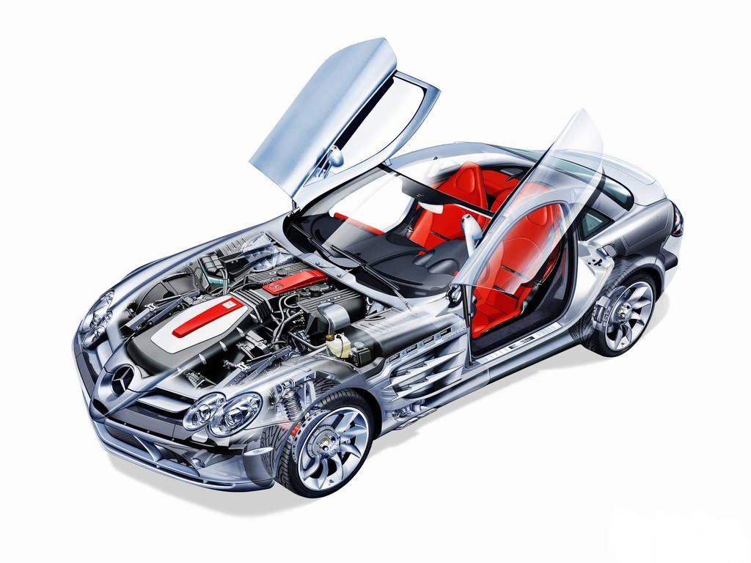
机械设计基础 (1)
Fundamentals of Mechanical Design (1)

Slide 2
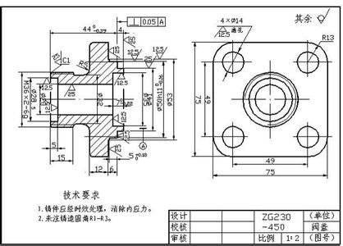
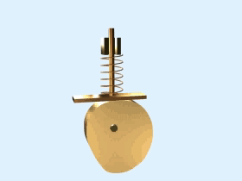
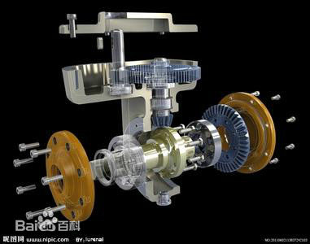
“机械设计基础”系列课程 介绍
机械设计基础（1）
（画法几何及机械制图）
机械设计基础（2）
（机械原理）
机械设计基础（3）
（机械设计）

Slide 3
授课教师
主讲教师
姓 名： 李铁民 博士 副教授 博士生导师
工作单位： 机械工程系 制造工程研究所
办公地址： 李兆基科技大楼A907
电 话： 62792792(O)，18601176830（C）
Email ： litm@tsinghua.edu.cn
助 教
姓 名： 张伦玮 博士研究生
办公地址： 李兆基科技大楼A903-3
电 话： 18810824382（C）
Email ： zlw21@mails.tsinghua.edu.cn

Slide 4

教材
《机械制图》 田凌 主编，清华大学出版社
《机械制图习题集》 田凌 主编，清华大学出版社
参考教材
《Engineering Graphics》(8th edition).
  Frederick E. Giesecke. 高等教育出版社, 2005
答疑
1. 线上答疑（扫码进群）
2. 线下答疑（单独约时间）
地点：李兆基科技大楼A907
3. 全校集中线下答疑
周一 至 周五，下午 13:30－16:30
地点：新水313（机械制图模型室）
答疑教师：李峥

Slide 5

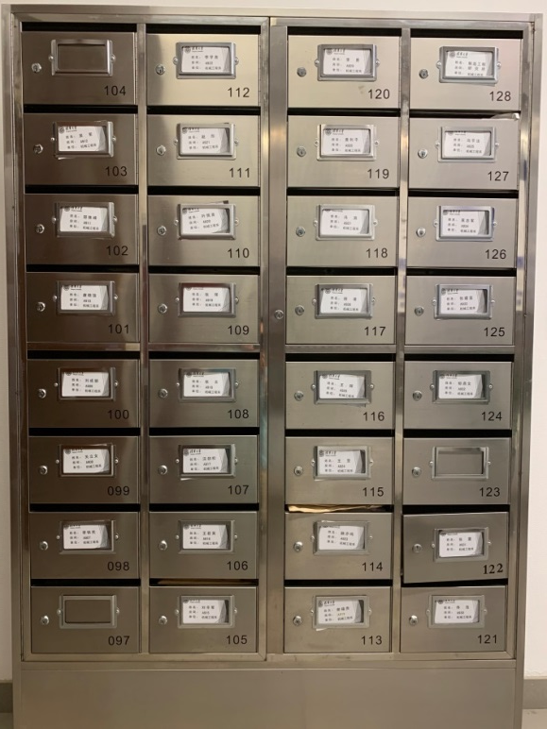
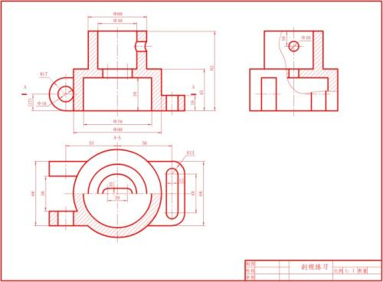
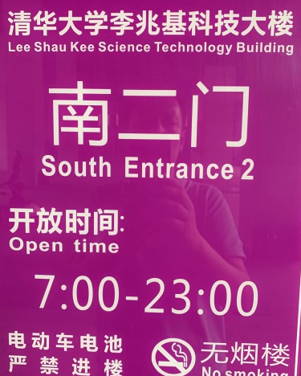
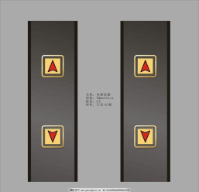
作业
周四中午13:00之前交至：李兆基科技大楼A区9楼报箱
（姓名：李铁民）
周一上课前发还，课上讲解。
* 所有作业必须有教师签字。

Slide 6
教学资源
1. 课件、习题答案、辅助材料、教学建议和意见：
清华大学信息门户→网络学堂 （http://info.tsinghua.edu.cn）
2. “工程制图” MOOC平台（提供全部内容的视频授课）：
进入“学堂在线”（https://next.xuetangx.com），
搜索“工程制图”。
评分办法
1.期中考试，第8周周6晚上，开卷（教科书），卷面成绩占20%。
2.期末考试，第17-18周，开卷（教科书），卷面成绩占50%。
3.平时成绩占30%。
习题集作业 10%
AutoCAD 二维绘图 10%
Solidworks 立体建模 10%

Slide 7

2023秋季“机械设计基础（1）”教学日历 (3学时/周）
序号 | 讲课内容 | 序号 | 讲课内容
1 | 绪论 点的投影，直线的投影 | 9 | 组合体
2 | 平面的投影 几何元素相对位置关系 | 10 | 轴测图
3 | 换面法、综合问题求解 （2023年10月7日） | 11 | 视图，剖视图
4 | 计算机辅助绘图1 内容：AutoCAD 绘图 | 12 | 其他剖视图，断面图 规定画法
5 | 基本体的投影 | 13 | 计算机辅助绘图2 内容：Solidworks 建模
6 | 平面及直线与立体相交 | 14 | 尺寸标注基础
7 | 平面体相交 | 15 | 表达方法综合应用， 考前复习、总结
8 | 回转体相交 周六晚上19:00-21:00 期中考试 | 16
注：“计算机辅助绘图”上课地点在“CAD教学中心”（李兆基科技大楼A302-2，容量：72人）

Slide 8
第一讲
复习：
P.3-6，
P.11-30，
P.81-93。
（* 建议：课件—看书—作业）
内容：
绪论
点的投影
直线的投影
下讲内容：(P.94-115)
平面的投影
几何元素相对位置关系
平面上的最大斜度线
（* 建议：本讲预习）
作业：
练字 （自选，不上交）
P.4：2，3，4
P.5：2，3，4
P.6：8，9，10
（* 存在多解必须标出有几个解）

Slide 9
第一章 绪论
§1.1 课程的性质、任务、内容和要求
一．性质
设计：按照任务的目的和要求,预先定出工作方案
和计划,绘出图样。
设计是为了满足某种需求而进行的一种人类特有的
活动，即由构思到实现的一种创造性的活动。
学习设计类课程的核心是：
体会前人的创造性思维和培养自己的创造性能力。

Slide 10
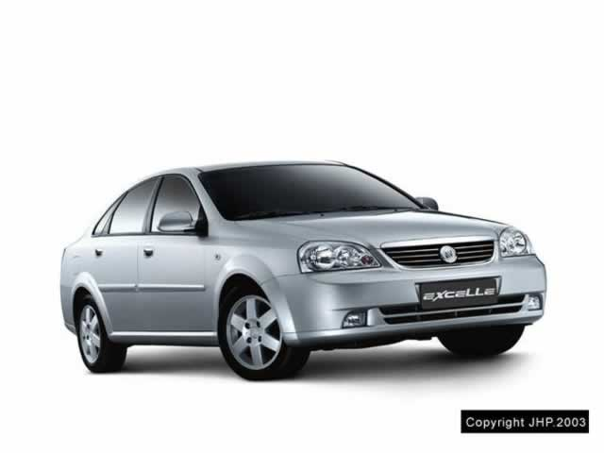
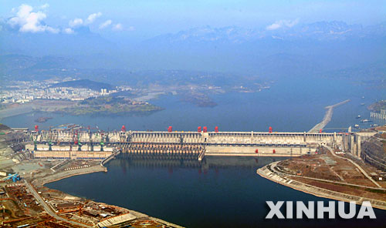
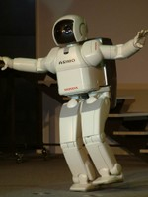
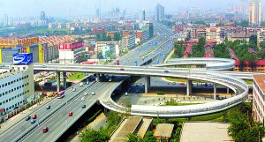
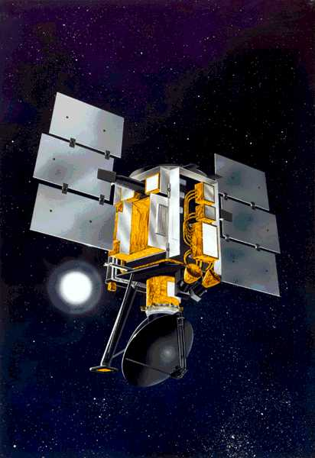
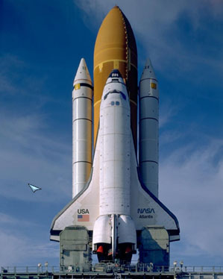


非机械设计：无动作的设计 机械设计：有动作的设计

Slide 11
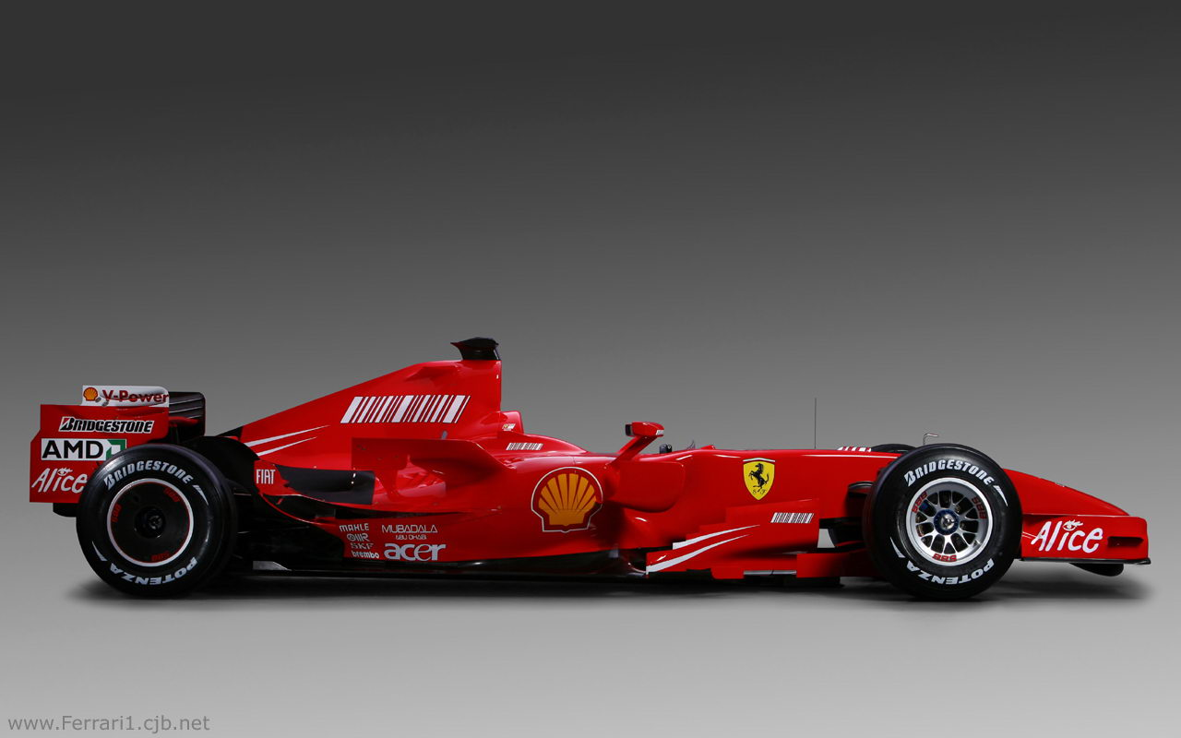
机械设计的过程
动力性能
燃料经济性能
制动性能
操纵稳定性
行驶平顺性
发动机
底盘
轮胎
车身
电器设备
结构参数优化和设计
零部件的强度校核
零部件的寿命预测
车身的美工造型
模拟计算和仿真分析
F1
赛
车
制
造

Slide 12
机械设计的过程
动力性能
燃料经济性能
制动性能
操纵稳定性
行驶平顺性
发动机
底盘
轮胎
车身
电器设备
结构参数优化和设计
零部件的强度校核
零部件的寿命预测
车身的美工造型
模拟计算和仿真分析
F1
赛
车
制
造
需
求
工
艺
设
计
加
工
产
品
需求分析
目标界定
概念设计
总体设计
原理设计
结构设计
详细设计

Slide 13

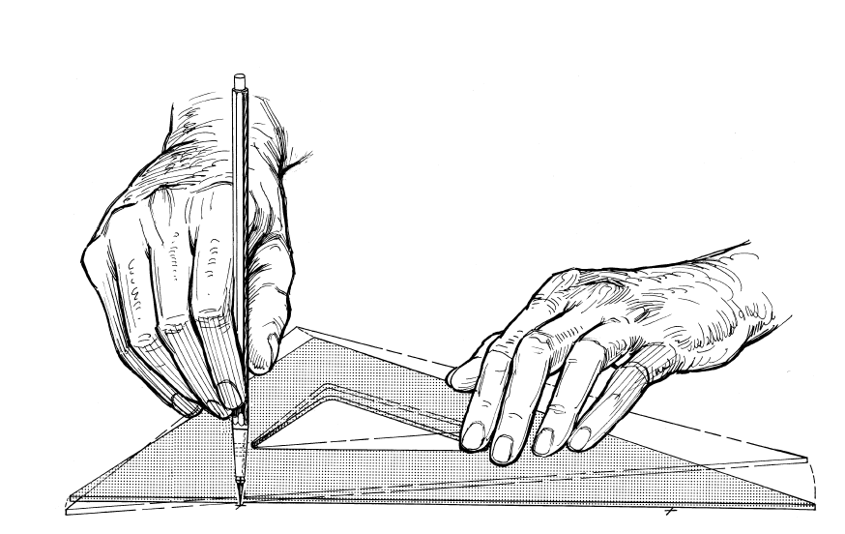
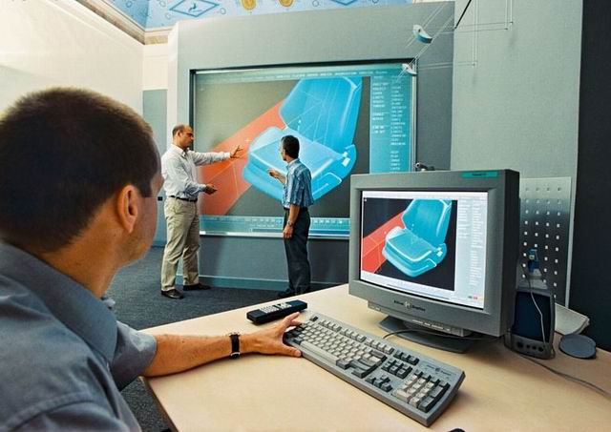
可视化（Visualize）
交流 （Communicate）
文件 （Document）
制造 （Manufacture）
工程图的作用
工程图的种类
二维工程图*
三维工程图

Slide 14
二．任务
  1.传授机械工程设计表达的基本理论和方法。
  2.培养空间的形象思维能力。
  3.塑造严谨求实的科研作风。

Slide 15
三．内容
  1.几何元素的投影 — 点、线、面的投影规律及其相对位置关系。
  2.立体的投影 — 立体的构成和投影规律。
  3.形体表达 — 在国家标准指引下，如何表达复杂形体。
  4.机械制图 — 零件图、装配图的绘制和读图方法。

Slide 16
四．学习方法
When I hear, I forget. When I see, I remember. When I do, I understand. － Ancient Chinese proverb
问题：如何快速提高形象思维能力？
形象思维的过程：
形象感受－形象储存－形象判断－形象改造－形象描述。
原则一：增加形象感受的机会。
1. 看典型立体模型。（ 模型室：新水313、李兆基A305 ）
2. 作业认真。 （ 绘图 – 默想3分钟）
原则二：注重解题方法。
3. 答疑。 （ 欢迎答疑，我们一起解决问题）

Slide 17
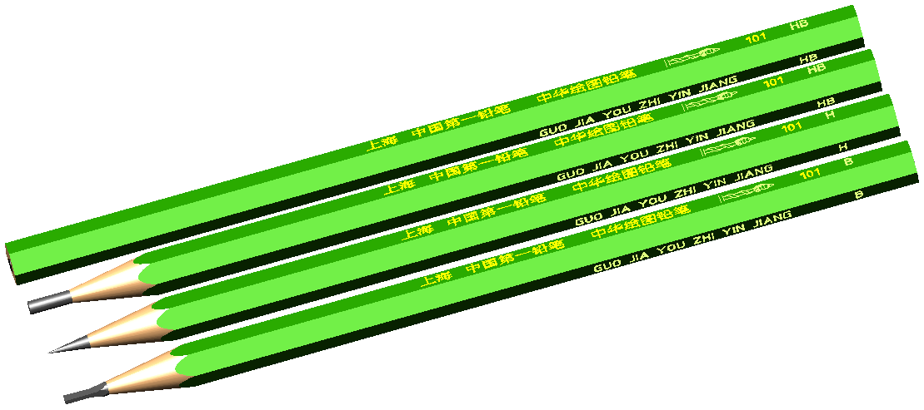
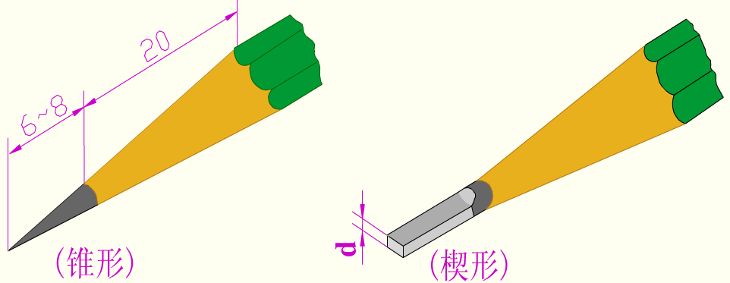
五．要求
1.作业拆成单页，写明学号、班号和姓名，全部保留
2.上课携带：书、习题集、绘图用具
绘图用具包括：
  两支铅笔，一支画粗线（HB），一支画细线（H）；
  削笔刀，橡皮，三角尺（>150 mm）、圆规。
17

Slide 18
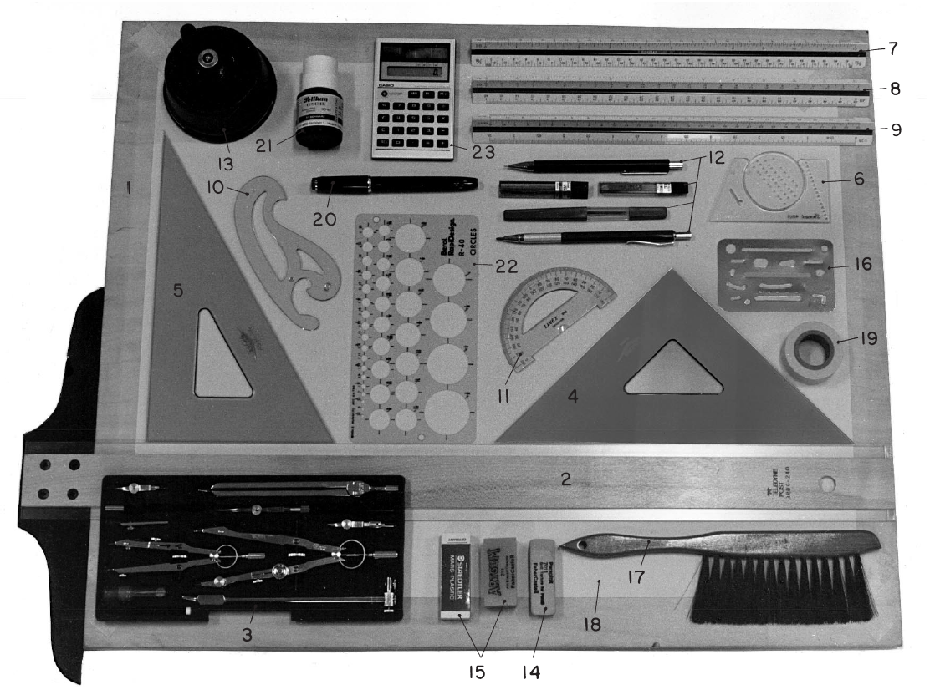
  铅笔2支
  圆规1支
  橡皮1个
  三角板1套

Slide 19
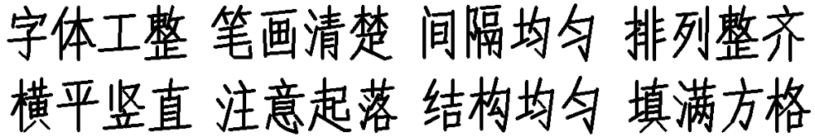
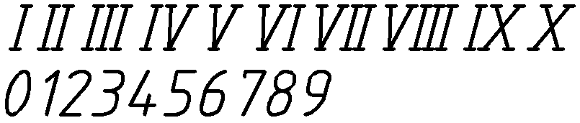
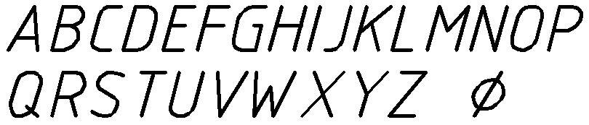
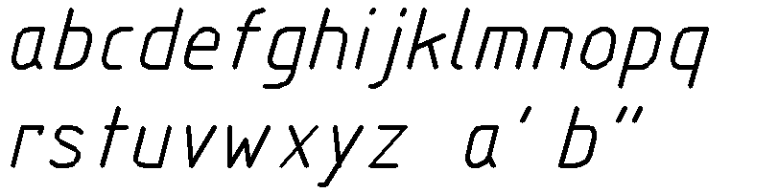
3.字迹工整：字高 h = 3.5 mm（字宽 = h / 2 ）
75°

Slide 20
4. 线型
各种线型具有明确的物理含义。
  粗实线：线宽d=0.7mm
  细线：线宽d=0.35mm
    细实线
    虚线
    细点划线
    波浪线

Slide 21
图线名称 | 图线型式 | 图线宽度 | 一般应用
粗实线 |  | d | 可见轮廓线
细实线 |  | 0.5d | 尺寸线及尺寸界线、剖面线、重合断面的轮廓线、螺纹的牙底线及齿轮的齿根线、引出线、分界线及范围线、辅助线、不连续的同一表面的连线
波浪线 |  | 0.5d | 断裂处的边界线、视图和剖视的分界线
双折线 |  | 0.5d | 断裂处的边界线、视图和剖视的分界线
虚线 |  | 0.5d | 不可见轮廓线、不可见过渡线
点画线 |  | 0.5d | 轴线、对称中心线、轨迹线、节圆及节线
双点画线 |  | 0.5d | 相邻辅助零件的轮廓线、极限位置的轮廓线、坯料的轮廓线、假想投影轮廓线

Slide 22
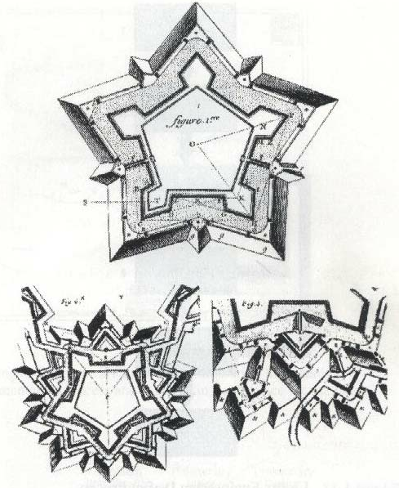
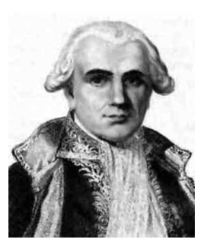
§1.2 投影基础
Gaspard Monge
(1746 – 1818)
法国数学家

Slide 23
§1.2 投影基础
s
a
A
S
B
b
C
投影法：利用投射线通过物体向选定的面
投射，并在该面上得到图形的方法。
c
P
投影条件及标注：
投射线（s）、投射中心（S）
空间几何元素（大写 A、B、C…）
投影面（大写 P、V、H、W…）
投影（小写a、b 、c …）

Slide 24
一．中心投影
投射线交于一点的投影方法，
称为中心投影。
s
a
A
S
D
B
d
b
E
C
e
c
P
1．优点：实体感强、逼真；
2．缺点：一般情况下，投影不反映物体的真
实大小，度量性不好，无等比性，无平行性。

Slide 25
二．平行投影法
空间AB∥DE,投影ab∥de
平行投影:
投射线相互平行
的投影方法
a
AD/DC = ad/dc
s
A
s
A
a
S
D
D
d
B
d
B
b
e
b
E
E
若将投影中心“S”
向左移至无穷远处
C
c
C
e
优点：具有平行性、等比性、
实形性（当空间的面、线与投影面平行时）。
c
P
P

Slide 26
s
s
P
P
斜投影法
正投影法

Slide 27
归纳
投射线类型（汇交或平行）
投影法分类
投影面与投射线的相对位置
（倾斜或垂直）
中心投影法
投射线汇交于投影中心
投影法
斜投影法
平行投影法
投射线倾斜
于投影面
投射线相互平行
正投影法
投射线垂直
于投影面

Slide 28
第二章 点、直线和平面的投影
正投影法基本理论中最基础的部分。
要求：1. 掌握投影规律及作图方法。
2. 根据多面正投影，想象空间位置。
3. 进行相互关系的空间分析。

Slide 29
§2.1 点的投影
一．点的投影图
1.点在一个投影面的投影
A →a
P
a
A
A1
A2
反过来，就无法实现 a →A ！
不符合可逆性要求，怎么办？

Slide 30
2.两投影面体系
第二分角
第一分角
V H
O
X
第三分角
将空间分为四个分角
第四分角
在两投影面体系中，两个投影可以确定一点的空间位置。

Slide 31
3.点的三面投影
①直观图
OZ轴
Z
正立投影面
V
.
侧立投影面
正面投影
a'
a_{z}
W
OX轴
A
a_{x}
O
a”
.
X
侧面投影
空间“点”
注意：
∥V 或⊥V
的长度均按
1：1 度量
a_{Y}
H
a
.
水平投影面
Y
水平投影
OY轴
圆点：
直径~1 mm
字号：
3.5
细实线

Slide 32
Z
②直观图展平
V面与画面重合
H面绕OX轴向下
旋转90°
W面绕OZ轴向右
旋转90°
V
W
a_{z}
a”
a'
a_{x}
O
a_{Y}
_{W}
YW
X
③最后擦去边框，
这样的图就是投影图。
a_{Y}
_{H}
a
H
YH

Slide 33
4．投影特性：
Z
① a’a ⊥ OX， a’a”⊥ OZ
a_{z}
a”
a'
② a’a_{x} = Aa
(点与H的距离)
aa_{x} = Aa’
(点与V的距离)
a’a_{z} = Aa”
(点与W的距离)
a_{x}
O
a_{YW}
X
YW
a_{YH}
a
③ aa_{x}=a”a_{z}
YH
思考： （a/a’ /a”） →A ？
结论：任意两个投影可唯一确定一点的空间位置

Slide 34
5.点的二求三
已知点的两个投影，可利用点的三面投影特性
求其第三个投影。
Z
a”
a'
a”
O
X
YW
a
YH

Slide 35
二.点的坐标与投影的关系
如果将投影轴当作坐标轴，
将投影面当作坐标面,即可
用坐标法确定点的位置。
Z
a'
(x,z)
a_{z}
a”
(y,z)
z
a_{x}
Y_{W}
X O
x
y
a_{YW}
y
点的坐标与投影的关系：
a
(x,y)
a_{YH}
W
Y_{H}
点的x坐标值 = 点与 面的距离
点的y坐标值 = 点与 面的距离
点的z坐标值 = 点与 面的距离
V
A(x,y,z)
H

Slide 36
三．两点间的相对位置
Z
V
上
下
上
下
W
方位关系:
左 右
后 前
判断V、W和H面表达的方位
X O
Y_{W}
后
前
距观察者近的方位: 前、左、上
左 右
H
Y_{H}
例：已知点 A（12，8，10），
点 B在点 A 的下方 5 mm、
左 0 mm、前 0 mm，试完
成点 B 的投影。
Z
a'
a_{z}
a”
b'
5
b”
a_{x}
Y_{W}
分析：
点 B在点 A 的正下方 5 mm，
即点 B（12，8，5）。
X O
a_{YW}
a
a_{YH}
≡b
Y_{H}

Slide 37
四．重影点及可见性
1.重影点
若两个点的同名投影重
合，则称这两个点为重影点。
Z
a'
a_{z}
a”
b'
b”
a_{x}
X O
Y_{W}
a_{YW}
a
a_{YH}
2.可见性
利用重影点的投影可进行可见性判断。
在投影中，距观察者近的点为可见点；
远离观察者的点为不可见点。
3.表示方法
不可见点的重合投影加圆括号表示。
≡b
(b)
Y_{H}

Slide 38
§2.2 直线的投影
一．直线在单一投影面上的投影
A
B
C
E
D

F
H
H
H
c
e
a≡b
d
f
积聚性
直线垂直于投影面：直线在该投影面上的投影积聚为点
直线平行于投影面：直线在该投影面上的投影反映实长
实形性
直线倾斜于投影面：直线在该投影面上的投影缩短
类似性

Slide 39
二．直线在三投影面体系中的投影
直线与投影面夹角的规定名称
相对于投影面名称 | H | V | W
规定夹角的名称 | α | β | γ
1．投影面垂直线的投影
在三投影面体系中，当直线垂直于某一个投影面时，则必同时平行于另两个投影面，这样的直线称为投影面垂直线。
共有三种投影面垂直线：
直线⊥投影面 H：铅垂线
直线⊥投影面 V：正垂线
直线⊥投影面 W：侧垂线

Slide 40
以正垂线 AB 为例，讨论其投影特性：
Z
∵ AB ⊥ V，∴ AB∥H，AB∥W。
a’ ≡b’
b”
a”
V
X
O
Y_{W}
a'≡b'
b”
W
B
b
A
a”
b
a
H
a
Y_{H}
① a’ ≡b’ ② ab =a”b” =AB = L_{AB}
投影特性：
投影面垂直线在所垂直的投影面上的投影
积聚为一点；另外两个投影反映实长，且垂直
于相应的轴。
③ ab⊥OX, a”b”⊥OZ
④ β = 90°、α =γ = 0°

Slide 41
2．投影面平行线的投影
在三投影面体系中，当直线平行于某一个投影面，同时与另两个投影面倾斜，这样的直线称为投影面平行线。
三种投影面平行线：
直线∥投影面 H：水平线
直线∥投影面 V：正平线
直线∥投影面 W：侧平线

Slide 42
以水平线 CD 为例，讨论其投影特性：
Z
CD ∥ H，与 V、W 倾斜。
d”
c”
V
d’
c’
X
O
Y_{W}
d'
c'
d”
W
D
d
β
C
c”
γ
d
c
H
c
Y_{H}
投影特性：
投影面平行线在所平行的投影面上的投影反映实长，
并反映与另外两个投影面的夹角实际大小；
其它两个投影平行于相应的轴，且缩短。
① cd = CD = L_{CD} ② c’d’∥OX , c”d ”∥OY_{W}
③ c’d’ < CD , c”d ” < CD
④ α = 0°， 0°< β 、γ < 90°

Slide 43
3．一般位置直线的投影
Z
f’
f”
V
γ?
f'
e’
α?
F
e”
e’
f”
X
O
Y_{W}
W
f
E
e”
f
β?
e
e
H
Y_{H}
投影特性：
三个投影均与投影轴倾斜，投影缩短，投影与三个投影轴的夹角都不反映实际大小。

Slide 44
三．线段的实长及其与投影面的夹角
f’
△Z_{EF}
V
△Z_{EF}
f'
e’
e’
F
f”
β
γ
FV
.
W
.
α
FH
E
.
e”
f
FW
.
△Y_{EF}
f₁
f
α
e
e
H
△X_{EF}
直角三角形法：利用直线的一个已知投影和相对应的坐标差构建直角三角形，斜边为实长，斜边与已知投影的夹角为线段与投影面的夹角。

Slide 45
四．属于直线的点
同名投影（同面投影）：不同几何要素在同一投影面上的投影。
几何条件：属于直线上的点，其各个投影必在该直线的同名投影上，且将直线的各投影分割成和空间相同的比例。
b’
V
l’
g’
f'
k’
e’
F
f”
g”
a’
G
W
X
O
E
e”
f
g
e
b
H
l
a
k

Slide 46
Z
a”
a’
c”
a’
c'
c'
b”
b’
b’
X
O
Y_{W}
X
O
b
b
c
c
k
b₁
a
a
k₁
Y_{H}
对于侧平线，有两种判断方法：利用侧投影
利用比例法。

Slide 47
五．两直线的相对位置
两直线的相对位置可分为三种情况：
平行、相交、交叉 （垂直）。
⒈ 两直线平行
V
d′
′
′
′
b
d
b
′
c
c′
a
′
′
B
a
A
D
C
X
O
a
a
c
b
b
c
d
d
H
几何条件：空间两直线平行，则其各同名投影必
相互平行，反之亦然。

Slide 48
Z
d'
a'
a”
b'
b'
d'
c”
c'
a'
c'
a'
c'
b'
b”
X
O
X
O
X
d'
O
d”
Y_{W}
a
d
a
c
a
b
b≡c
d
d
c
b
Y_{H}
a’b’∥c’d’,ab∥dc,
平行
平行
不平行
a”b” ∥c”d”
╲
注意：对一般位置直线，根据任意两对同名投影可判断是否平
行。对某些投影面平行线，则要根据第三个同名投影。

Slide 49
⒉ 两直线相交
c′
b′
V
b′
k′
a′
d′
c′
k′
C
B
D
a′
d′
A
K
O
X
a
d
a
d
c
k
b
H
c
k
b
几何条件：两相交直线各同名投影均相交，且交点符
合点的投影规律，即两直线只有一个公有点。

Slide 50
c'
b'
c'
b'
k'
k'
a'
d'
a'
d'
X
O
X
O
b
k₁
c
c
b
k₂
d
k
d
a
a
相交
不相交
两同名投影交点不符合一点的投影规律。
两同名投影交点符合一点的投影规律。

Slide 51
例：判断直线AB、CD的相对位置。
相交吗？
c
′
′
b
不相交！
为什么？
a
′
d
交点不符合空间一个点的投影特性。
′
a
d
判断方法？
b
⒈ 应用定比定理
c
⒉ 利用侧面投影

Slide 52
3.交叉
′
V
b
′
′
′
b
′
′
1
1
c
′
3 (4 )
●
′
3’ (4’)
●
●
d
c
′
●
●
2
′
●
′
d
′
a
′
Ⅳ
Ⅰ
B
2
●
●
a
′
A
●
●
D
C
Ⅲ
Ⅱ
X
O
a
a
4
d
4
●
●
d
●
●
●
c
3
1(2)
b
●
H
c
3
1(2)
b
投影特性：
1.同名投影可能相交，但 “交点”不符合一个点的投影规律。
2.“交点”是两直线上的一对重影点的投影，用其可帮助判断两直线的空间位置。

Slide 53
六．直线的迹点 （自学）
定义：直线与投影面的交点，称为该直线的迹点。
迹点既在直线上（或延长线上），又在投影面上。
规定：
直线与 H 面的交点—水平迹点（M）
直线与 V 面的交点—正面迹点（N）
直线与 W 面的交点—侧面迹点（S）
n’≡ N
b’
a’
分析：
因为迹点是投影面上点，
迹点的一个投影必在轴上！
X
m’
O
n
b
a
m ≡ M

Slide 54
附录：尺规作图基本知识1
1 点：圆点，直径1mm。
2 直线：有头有尾，两端标记字母。
可见轮廓线 － 粗实线
绘图辅助线 － 细实线
b’
l’
k’
a’
X
O
3 平行线
4 垂直线
b
l
a
k

Slide 55
It is a good answer that knows when to stop.
－ Italian Proverb

